Slide 1
Energy Consumption Forecaster ⚡
Завршен проект (Capstone) | Avenga Academy
Изработил: Симон З.

Slide 2
1.Вовед и дефиниција на проблемот
Цел на проектот: Предвидување на потрошувачката на електрична енергија кај паметни домови за 24 часа однапред.
Зошто е важно?: Помага во оптимално управување со енергетската мрежа (Grid Management) и автоматизација на уредите.
Предизвик: Висока непредвидливост во потрошувачката на поединечните домаќинства, каде пиковите се менуваат нагло.

Slide 3
2. Преглед на податоци & ЕDA (Dataset & EDA)
Преглед: Анализа на историски податоци за потрошувачка на електрична енергија на ниво на час за едно домаќинство.
Главно EDA откритие: Силна временска зависност каде потрошувачката строго го следи дневниот и неделниот циклус на корисникот.
Feature Engineering: Креирање на историски lags и синус/косинус трансформации за математичко мапирање на тие циклуси.

Slide 4
3. Архитектура на модел и избор на алтернативи
Тестирани алгоритми: Random Forest и XGBoost Регресори.
Стабилност: Постигнат е стабилен коефициент на детерминација (R² ˜ 0.78) за едночекорен предвидувачки прозорец.
Перформанси на тест сетот:
- Random Forest -> MAE: 0.6974 kW | MSE: 1.0967 kW²
- XGBoost -> MAE: 0.7011 kW | MSE: 1.1091 kW²

Slide 5
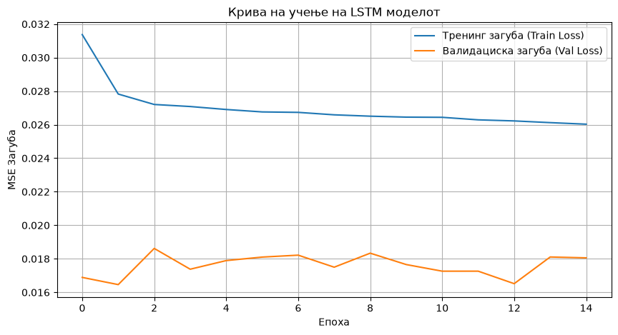
4. Пристап: Сегмент на Deep Learning (LSTM)
Ограничување на ML: Класичните модели се оптимизирани само за еден чекор однапред (t+1).
Зошто LSTM?: Изградена е Sequence-to-Sequence (Seq2Seq) архитектура наменета за повеќечекорно предвидување во иднината (24 часа одеднаш).
Брза конвергенција: Моделот стабилно учи уште во првите неколку епохи.
Идеална генерализација: Тренинг и валидациската загуба паѓаат паралелно (доказ дека нема overfitting).

Slide 6
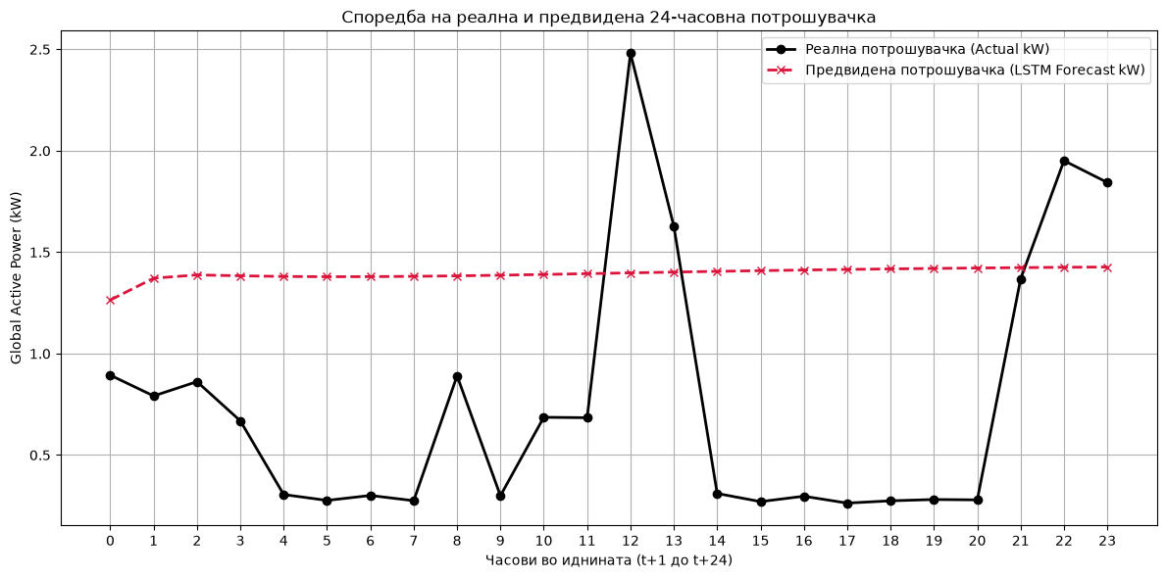
5. Резултати од Deep Learning (LSTM)
Перформанси на тест сет: Постигнато MAE од 0.7077 kW и MSE од 1.1118 kW^2.
Ефект на израмнување: Мрежата предвидува ублажена, просечна крива поради хаотичното однесување на поединецот.
Групна агрегација: За прецизно пресретнување на пиковите потребна е агрегација на повеќе домаќинства.

Slide 7
6. Истражувачка насока: Продукциско распоредување
Од Notebook до Продукција: Апликацијата е префрлена во FastAPI веб сервис, целосно изолиран и пакуван со Docker за лесно стартување.
Процесирање во реално време: Системот на секој час прима нови податоци, ги пресметува потребните rolling windows и веднаш враќа 24-часовна JSON прогноза.
Предизвик - Справување со Data Drift: Со текот на времето забележавме пад на точноста во реални услови, што го решивме со воведување механизам за автоматско неделно дотренирање.

Slide 8
7. Заклучок и значење на бројките (Conclusions)
Скалабилност: Просечна грешка од ~0.7 kW по дом станува огромен пик/пад од 7 MW на мрежа од 10.000 домаќинства.
Економска вредност: Помага во прецизно планирање на капацитетот и спречува преоптоварување на трафостаниците.
Финансиски ефект: Ја намалува потребата за купување скапа, итна струја во последен момент.

Slide 9
8: Ограничувања и Идни подобрувања
Ограничување: Моделот ја гледа само историјата на потрошувачка, без надворешен софтверски или временски контекст.
Егзогени фактори: Идна интеграција на временска прогноза (температура/влажност) за подобро фаќање на пиковите.
Напредни модели: Тестирање на Attention Mechanisms и наменски мрежи како N-BEATS за сезонски трендови.

Slide 10
Благодарност до сите ментори, предавачи и тимот на Avenga Academy за поддршката, насоките, пренесеното знаење и трпението.
• GitHub: github.com/SimonZoks • Project Repository: energy-consumption-forecaster

